Slide 1
Пример из праксе ПРЕВЕНЦИЈА ЕЛЕКТРОНСКОГ НАСИЉА
Татјана Јоцић
ОШ “Бранко Радичевић”
Бујановац
Децембар 2012.год.

Slide 2
У ОШ “Б.Радичевић”
Постоји тим за заштиту деце од насиља
Постоји распоред дежурства наставника
Ради школски полицајац 50% радног времена
Постоје школски медијатори
Постоје педагошки асистенти
...
И постоји насиље

Slide 3
ВРСТЕ НАСИЉА
Физичко насиље
Вербално насиље
Емоционално насиље
Сексуално насиље
Електронско насиље!

Slide 4
ЕЛЕКТРОНСКО НАСИЉЕ
је насиље у развоју јер:
- су електронски медији све присутнији у свакодневном животу деце
- све већи број деце поседује мобилне телефоне
- све већем броју деце је доступан Интернет

Slide 5
ЕЛЕКТРОНСКО НАСИЉЕ
је врло ризично насиље јер:
- агресор може да остане анониман, па је и спремнији на агресију
- жртва је у друштву рачунара (други не виде насиље)
- постоји дилема да ли су они који преносе, лајкују, преузимају снимак, поруку насиља, свесни своје улоге у процесу насиља
- често су деца бољи познаваоци савремене технологије од родитеља

Slide 6
ДОГОДИЛО СЕ У ШКОЛИ
Два дечака, ученици 8. разреда су се потукла за време великог одмора
Дежурни наставник је интервенисао, обавештене су разредне старешине, позвани родитељи.....
Током разговора са ученицима, један од њих наводи да му је профил на Фејсбук-у хакован, и да су постављени статуси у његово име који су га увредили

Slide 7
ТОКОМ РАЗГОВОРА СА ДЕЧАЦИМА
Оптужени ученик негира да је писао на туђем профилу
Оштећени ученик изјављује да је избрисао поруке и променио своју шифру,
Електронско насиље нисмо утврдили, али се о оптужбама прочуло у школи.
Ученички парламент жели да разговара о овом проблему!

Slide 8
ОПАСНОСТ НАКОН ДОГАЂАЈА
Ученик оптужен за хаковање је постао популаран, јер постоје ученици који би желели да сазнају како ући на туђи профил
Већина ученика има профиле на Фејс-у, и забринути су да тако нешто може и њима да се догоди

Slide 9
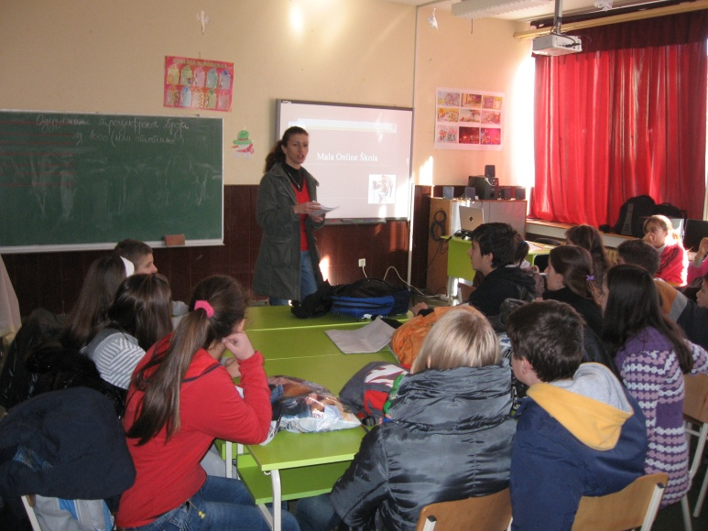
АКТИВНОСТИ СА УП
Припремили смо презентацију о насиљу (дефиниција насиља, облици, могуће последице)
Показали смо презентацију Министарства за телекомуникације РС MalaOnlineSkolaZaDecu

Slide 10
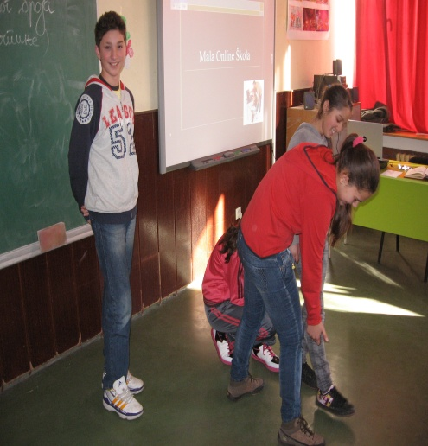
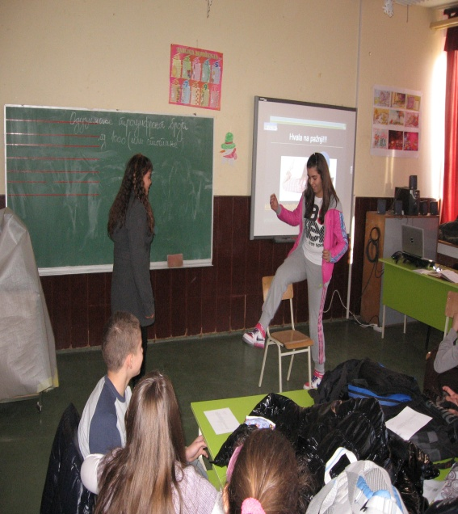
ПОЗИТИВНЕ ЕМОЦИЈЕ У ДРУШТВУ ВРШЊАКА
Након презентације смо организовали завршну игру која је имала за циљ да изазове позитивне емоције код ученика

Slide 11
ПРЕНЕСИ ИНФОРМАЦИЈУ
Након дискусије о ризику од електронског насиља и важности дружења са вршњацима, парламентарци су добили два задатка:
да о овој врсти насиља обавесте ученике у одељењу
2. да обавесте родитеље о постојању презентације за родитеље MalaOnlineSkolaZaRoditelje

Slide 12
НАШИ ПЛАНОВИ
Поновити активност у новој школској години
Организовати презентацију за родитеље, чланове Савета родитеља

Slide 13
за израду презентације коришћено
Сајт Министарства за телекомуникације
Фотографије из школске архиве
ХВАЛА НА ПАЖЊИ!

